Slide 1
ANALISI DEI DATI SPAZIALI PER LE APPLICAZIONI ECONOMOCHE
Regressione Lineare Multipla
Prof. Gennaro Punzo

Slide 2
Introduzione: Regressione Lineare Multipla
Il modello di regressione lineare multipla rappresenta un’estensione del modello di regressione lineare semplice.
Il concetto sottostante è quello di esaminare la relazione lineare tra 1 variabile dipendente di tipo quantitativo ($Y$) e 2 o più variabili indipendenti (${\text{X}}_{i})$
Esempio:
Supponiamo di voler analizzare la relazione tra $Y$ e 2 variabili indipendenti ${\text{X}}_{1}$e ${\text{X}}_{2}$
Supponiamo che la relazione sia di tipo lineare, il modello di regressione con 2 variabili indipendenti sarà il seguente:
$$Y_{i}=β_{0}+β_{1}X_{1i}+β_{2}X_{2i}+ε_{i}$$
$ε_{i}:$Componente Erratica
$β_{0}:$Intercetta
$β_{1}:$Inclinazione di $Y$ rispetto a $X_{1}$ tenendo costante $X_{2}$
$β_{2}:$Inclinazione di $Y$ rispetto a $X_{2}$ tenendo costante $X_{1}$

Slide 3
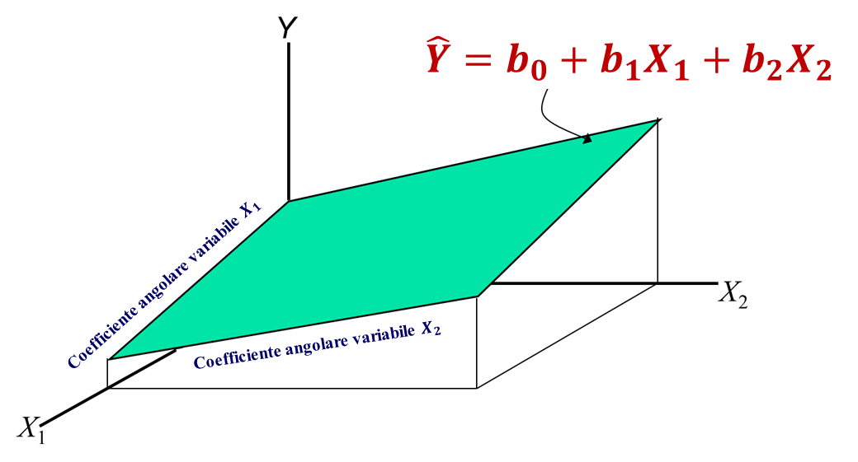
Regressione Lineare Multipla
A differenza di quanto accade nella regressione lineare semplice:
Il modello stimato non è una retta sul piano cartesiano
I valori osservati non si possono rappresentare come punti nel piano cartesiano
La rappresentazione grafica, nel caso di un modello con 2 variabili indipendenti, sarà la seguente:
$\hat{Y_{i}}:$ è il valore stimato (o predetto) di $Y$
$b_{0}:$è la stima campionaria dell’intercetta
$b_{1}$e $b_{2}:$rappresentano la stima campionaria dei coefficienti di inclinazione (coefficiente angolare)

Slide 4
Regressione Lineare Multipla
In generale, il modello di regressione multipla con $k$ variabili indipendenti sarà:
$$Y_{i}=β_{0}+β_{1}X_{1i}+β_{2}X_{2i}+β_{j}X_{ji}+⋯+β_{k}X_{ki}+ε_{i} i=1,…,n$$
Dove:
$β_{0}$= intercetta
$β_{1}$= inclinazione di Y rispetto alla variabile $X_{1}$ tenendo costanti le variabili $X_{2}$, $X_{3}$, …, $X_{k}$
$β_{2}$= inclinazione di Y rispetto alla variabile $X_{2}$ tenendo costanti le variabili $X_{1}$, $X_{3}$, …, $X_{k}$
$β_{j}$= inclinazione di Y rispetto alla variabile $X_{j}$ tenendo costanti le variabili $X_{1}$, $X_{2}$, …, $X_{k}$
$β_{k}$= inclinazione di Y rispetto alla variabile $X_{k}$ tenendo costanti le variabili $X_{1}$, $X_{2}$, …, $X_{k−1}$
$ε_{i}$ = errore in corrispondenza dell’osservazione i.

Slide 5
Regressione Lineare Multipla
Il modello di regressione lineare multiplo e lo stimatore dei minimi quadrati possono essere rappresentati in modo compatto utilizzando la notazione matriciale. Definiamo la seguente matrice e i seguenti vettori:
$Y=\left({{Y_{1} \atop Y_{2}} \atop {\begin{aligned}. \\ . \\ .\end{aligned} \atop Y_{n}}}\right)$, $X=\left(\begin{matrix}\begin{aligned}1 X_{11} \\ 1 X_{12}\end{aligned} & ⋯ & \begin{aligned}X_{k1} \\ X_{k2}\end{aligned} \\ ⋮ ⋮ & ⋱ & ⋮ \\ 1 X_{1n} & ⋯ & X_{kn}\end{matrix}\right)=\left({\begin{aligned}X_{1}^{′} \\ X_{2}^{′}\end{aligned} \atop \begin{aligned}⋮ \\ X_{n}^{′}\end{aligned}}\right)$, $β=\left({{β_{0} \atop β_{1}} \atop {\begin{aligned}. \\ . \\ .\end{aligned} \atop β_{k}}}\right)$, $ε=\left({{ε_{1} \atop ε_{2}} \atop {\begin{aligned}. \\ . \\ .\end{aligned} \atop ε_{n}}}\right)$
Dove:
$Y$ è il vettore $n×1$ di $n$ osservazioni sulla variabile indipendente
$X$é la matrice $n×(k+1)$ di $n$ osservazioni sui $k+1$regressori (incluso il regressore costante per l’intercetta). Il vettore colonna $X_{i}$ di dimensioni $\left(k+1\right)×1$ è la i-esima osservazione sui $k+1$ regressori, cioè $X_{i}^{′}=\left(1,X_{1i},…, X_{ki}\right)$, dove $X_{i}^{′}$ rappresenta la trasposta di $X_{i}$
$β$è il vettore $(k+1)×1$ dei $k+1$coefficienti ignoti di regressione
$ε$è il vettore $n×1$ degli $n$ termini di errore

Slide 6
Regressione Lineare Multipla: Minimi Quadrati
Come nel modello di regressione lineare semplice, lo stimatore dei minimi quadrati minimizza la somma degli errori al quadrato:
$$\sum_{i=1}^{n}{{(e_{i})}^{2}}=\sum_{i=1}^{n}{{(Y_{i}−{\hat{Y}}_{i})}^{2}=\sum_{i=1}^{n}{({Y_{i}−b_{0}−b_{1}X_{1i}−b_{2}X_{2i}−b_{j}X_{ji}−⋯−b_{k}X_{ki})}^{2}}}=min$$
Lo stimatore dei minimi quadrati si ottiene prendendo la derivata della somma degli errori al quadrato rispetto a ogni elemento del vettore dei coefficienti, ponendo queste derivate pari a zero e risolvendo per $B$ (vettore degli stimatori dei minimi quadrati)
La derivata della somma degli errori al quadrato rispetto al $j−esimo$ coefficiente di regressione $b_{j}$ è:
$$\frac{∂}{∂b_{j}}\sum_{i=1}^{n}{({Y_{i}−b_{0}−b_{1}X_{1i}−⋯−b_{k}X_{ki})}^{2}}=−2\sum_{i=1}^{n}{X_{ji}({Y_{i}−b_{0}−b_{1}X_{1i}−⋯−b_{k}X_{ki})}^{2}}$$

Slide 7
Regressione Lineare Multipla: Minimi Quadrati
$$\frac{∂}{∂b_{j}}\sum_{i=1}^{n}{({Y_{i}−b_{0}−b_{1}X_{1i}−⋯−b_{k}X_{ki})}^{2}}=−2\sum_{i=1}^{n}{X_{ji}({Y_{i}−b_{0}−b_{1}X_{1i}−⋯−b_{k}X_{ki})}^{2}}$$
Tale derivate vanno risolte per tutti i $k$ coefficienti di regressione. Cioè bisogna risolvere per ogni $b_{j}$ (con $j=0,1,…,k$) ricordando che per $j=0$ stiamo parlando del coefficiente $b_{0}$ che rappresenta l’intercetta.
Le derivate da risolvere sono $k+1$, ognuna corrispondente ad un coefficiente di regressione $b$, che combinate portano a un sistema di $k+1$equazioni. Tale sistema è risolto attraverso lo stimatore $B$:
$X^{′}(Y−XB)=0_{k+1}$ o equivalentemente $X^{′}Y=X^{′}XB$
Risolvendo il sistema di equazioni si ottiene lo stimatore dei minimi quadrati B in forma matriciale:
$$B={(X^{′}X)}^{−1}X^{′}Y$$
Dove ${(X^{′}X)}^{−1}$ è la matrice inversa di $(X^{′}X)$

Slide 8
Il coefficiente di Determinazione $R^{2}$
Anche nel caso della regressione lineare multipla il coefficiente di determinazione $R^{2}$ consente di valutare la bontà del modello di regressione stimato.
Nel modello di regressione multipla, dal momento che si è in presenza di più variabili indipendenti, il coefficiente di determinazione rappresenta la quota di variabilità della Y spiegata dalle $X_{k}$variabili indipendenti.
Il coefficiente di determinazione $R^{2}$è dato dal rapporto tra la devianza di regressione e la devianza totale della variabile dipendente:
$R^{2}=\frac{DEV(R)}{DEV(Y)}=1−\frac{DEV(E)}{DEV(Y)}$ $R^{2}=\frac{{\sum{\left({\hat{Y}}_{i}−\overline{Y}\right)}}^{2}}{{\sum{\left(Y_{i}−\overline{Y}\right)}}^{2}}=1−\frac{{\sum{\left(Y_{i}−{\hat{Y}}_{i}\right)}}^{2}}{{\sum{\left(Y_{i}−\overline{Y}\right)}}^{2}}$
$$R^{2}=\frac{SQR}{SQT}=\frac{somma dei quadrati della regressione}{somma totale dei quadrati}$$

Slide 9
Coefficiente di Determinazione $R^{2}$
RICORDIAMO:
$${0≤R}^{2}≤1$$
$R^{2}=0$ indica che il nostro modello non rappresenta correttamente i dati a causa della possibile assenza di relazione lineare tra X e Y
$R^{2}=1$ indica che il modello cattura perfettamente la relazione lineare presente tra tra X e Y
È possibile verificare come al crescere del valore di $R^{2}$ diminuiscono le distanze dei valori osservati ($Y_{i}$) dai valori teorici (${\hat{Y}}_{i}$), cioè dalla retta di regressione

Slide 10
Il coefficiente di Determinazione $R_{corretto}^{2}$
Nel caso della regressione lineare multipla il calcolo del coefficiente $R^{2}$ potrebbe risultare distorto.
$R^{2}$ non diminuisce quando si aggiunge una nuova variabile esplicativa nel modello, anche se questa non porta alcuna informazione utile per prevedere o spiegare la variabile dipendente. In altre parole $R^{2}$ può crescere se si inseriscono nuove variabili indipendenti anche se, con l’aggiunta delle nuove variabili, l’adattamento ai dati non migliora effettivamente
Si ricorre ad un indice che tenga conto anche del numero di variabili indipendenti incluse nel modello e dell’ampiezza del campione: $R_{corretto}^{2}$
n = numerosità campionaria
k = numero di variabili indipendenti incluse nel modello
$$R_{corretto}^{2}=1−\left[(1−R^{2})\left(\frac{n−1}{n−k−1}\right)\right]$$

Slide 11
Il coefficiente di Determinazione $R_{corretto}^{2}$
Il coefficiente $R_{corretto}^{2}$ rappresenta la quota di variabilità di $Y$ spiegata da tutte le variabili indipendenti $X_{k}$ ma corretta per il numero di variabili indipendenti utilizzate nel modello
Il coefficiente $R_{corretto}^{2}$ penalizza l’utilizzo eccessivo di variabili indipendenti che non portano informazione rilevante
Assume valore minori rispetto al coefficiente $R^{2}$
Il ricorso a questo tipo di indice si rende necessario soprattutto qualora si vogliano confrontare modelli di regressione che intendono spiegare la medesima variabile dipendente, impiegando un numero diverso di variabili esplicative.
= 0 → il modello non ha nessuna capacità interpretativa per Y
$${0≤R}_{corretto}^{2}≤1$$
= 1 → il modello ha la massima capacità interpretativa per Y

Slide 12
Il coefficiente di Determinazione $R_{corretto}^{2}$
ATTENZIONE: anche se il coefficiente $R_{corretto}^{2}$ assume valori compresi tra 0 e 1, in casi particolari può assumere valori negativi:
$$R_{corretto}^{2}=1−\left[(1−R^{2})\left(\frac{n−1}{n−k−1}\right)\right]$$
Il coefficiente $R_{corretto}^{2}$ assume un valore negativo se il modello di regressione presenta:
un cattivo adattamento ai dati ($R^{2}$ basso)
una bassa numerosità campionaria ($n$ piccolo)
un eccessivo numero di variabili indipendenti ($k$ grande)
Esempio:
$$R_{corretto}^{2}=1−\left[\left(1−R^{2}\right)\left(\frac{n−1}{n−k−1}\right)\right]=1−\left[\left(1−0,05\right)\left(\frac{40−1}{40−5−1}\right)\right]=−0,089$$

Slide 13
Errore Standard delle Stime
Il metodo dei minimi quadrati restituisce l’iperpiano che è più vicino ai dati, ovvero con il minimo errore
Tuttavia, a meno che tutte le osservazioni non cadano esattamente sul piano di regressione individuato, il piano interpolante non rappresenta un modello perfetto per i dati
L’errore standard delle stime (errore standard del modello) misura la variabilità dei valori osservati della variabile $Y$ rispetto ai valori stimati di $\hat{Y}$ (concettualmente è simile allo scarto quadratico medio che misura la variabilità di ogni valore di una distribuzione rispetto alla media)
L’errore standard delle stime rappresenta lo scarto quadratico medio dei dati attorno al piano di regressione

Slide 14
Errore Standard delle Stime
L’errore standard delle stime è rappresentato con il simbolo $S_{YX}$ ed è definito dalla seguente relazione:
$$S_{YX}=\sqrt{\frac{SQE}{n−k−1}}=\sqrt{\frac{\sum_{i=1}^{n}{(Y_{i}−{\hat{Y}}_{i})^{2}}}{n−k−1}}$$
Dove:
$SQE=$ Somma dei quadrati dell’errore (devianza residua)
Al denominatore abbiamo i gradi di libertà. Essi sono uguali a $n−k−1$ in quanto nel modello sono $k$ i parametri da stimare (β_{k} ) a cui si aggiunge l’intercetta $β_{0}$

Slide 15
Errore Standard delle Stime
La sola differenza tra $S_{YX}$ nel caso della regressione semplice e nel caso della regressione multipla sta nei gradi di libertà ($n−2$ e $n−k−1$)
Nella regressione semplice il denominatore $n−2$ corregge la distorsione dovuta alla stime di due coefficienti ($b_{0}$ e $b_{1}$)
Nella regressione multipla, il denominatore $n−k−1$ corregge la distorsione introdotta dalla stima di $k+1$ coefficienti (i $k$ coefficienti di inclinazione e l’intercetta)
L’uso al denominatore di $n−k−1$ invece di $n$ è detto correzione per i gradi di libertà.
Se ci fosse un solo regressore ($k=1$), la stima dell’errore standard del modello sarebbe il medesimo sia per la regressione semplice che per quella multipla
Quando $n$ è grande, l’effetto della correzione per i gradi di libertà è trascurabile

Slide 16
Significatività del Modello
Per verificare dell’adeguatezza del modello di regressione multipla è importante valutare se ci sia una relazione lineare significativa tra la variabile dipendente e l’insieme delle variabili esplicative $X_{k}$
Dal momento che siamo in presenza di più di una variabile esplicativa, l’ipotesi nulla e quella alternativa vanno specificate come segue:
$H_{0}:β_{1}=β_{2}=⋯=β_{k}=0$
$H_{1}: Almeno un β_{j}≠0$
Non è presente una relazione lineare tra la variabile dipendente e le variabili esplicative
È presente una relazione lineare tra la variabile dipendente e almeno una delle variabili indipendenti
Tale problema di verifica di ipotesi viene risolto ricorrendo al test F

Slide 17
Significatività del Modello: Test F
La statistica F è data dal rapporto tra la media dei quadrati della regressione (MQR) e la media dei quadrati dell’errore (MQE)
$$F_{STAT}=\frac{\frac{{\sum{\left({\hat{Y}}_{i}−\overline{Y}\right)}}^{2}}{k}}{\frac{{\sum{\left(Y_{i}−{\hat{Y}}_{i}\right)}}^{2}}{n−k−1}}=\frac{\frac{SQR}{k}}{\frac{SQE}{n−k−1}}=\frac{MQR}{MQE}$$
Dove:
$k=$ numero delle variabili esplicative nel modello di regressione
$n=$ numerosità campionaria
$F_{STAT}=$ la statistica test F avente una distribuzione F con k e n – k – 1 gradi di libertà

Slide 18
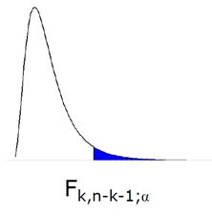
Significatività del Modello: Test F
Regola Decisionale:
Accetto $H_{0}$ se $F_{STAT}<F_{critico}$
Non Accetto $H_{0}$ se $F_{STAT}>F_{critico}$
$F_{critico}$ è il valore critico sulla coda destra di una distribuzione F con $k$ e $n – k – 1$gradi di libertà

Slide 19
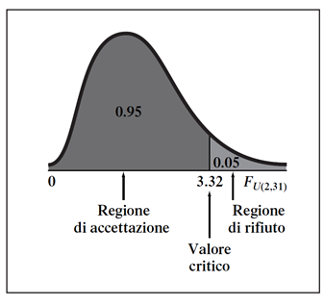
Tabella ANOVA
Tabella ANOVA per il test per la verifica della significatività dell’insieme dei coefficienti di regressione nel modello di regressione multipla con $k$ variabili indipendenti:
Esempio: verifica della significatività dell’insieme dei coefficienti di regressione con un livello di significatività pari $α=0,05$ e $2$ e $30$ gradi di libertà.

Slide 20
Significatività del Modello
Una volta verificata la presenza di una relazione lineare significativa tra la variabile dipendente e l’insieme delle variabili indipendenti, si procede alla verifica della presenza della relazione lineare tra la variabile dipendente $Y$ ed ognuna delle k variabili indipendenti $X$
Il contributo (marginale) della singola variabile $X_{j} (j=1,2,…,k)$ alla descrizione/previsione di $Y$ si può verificare attraverso il seguente sistema di ipotesi:
$H_{0}:β_{j}=0$
$H_{1}:β_{j}≠0$
Non è presente una relazione lineare tra la variabile dipendente e la variabile esplicativa $X_{j}$
È presente una relazione lineare tra la variabile dipendente e la variabile indipendente $X_{j}$
N.B. Stiamo testando l’esistenza di una relazione lineare tra la variabile dipendente Y e la variabile indipendente $X_{j}$mantenendo costante l’effetto delle altre variabili indipendenti 𝑿. Pertanto, il test t sulla significatività di un coefficiente di regressione equivale al test sul contributo della variabile indipendente corrispondente.

Slide 21
Significatività del Modello: Test T
La verifica delle ipotesi sull’inclinazione nel modello di regressione multipla è effettuata attraverso il test t:
$H_{0}:β_{j}=0$
$H_{1}:β_{j}≠0$
$$t_{STAT}=\frac{b_{j}−0}{S_{b_{j}}}$$
Dove:
$b_{j}=$ inclinazione di Y rispetto alla variabile $X_{j}$ tenendo costanti le altre variabili $X$
$S_{b_{j}}=$ errore standard del coefficiente di regressione $b_{j}$
$t_{STAT}=$ statistica test con distribuzione t di Student con $n – k – 1$gradi di libertà
Se si accetta $H_{0}$, si conclude che, al variare di $X_{j}$, quando tutte le altre $X$ rimangono immutate, il valore medio di Y rimane costante
In altre parole, l’ipotesi nulla afferma che $X_{j}$ non fornisce informazione utile per spiegare $Y$ al di là di quella fornita dalle altre variabili esplicative

Slide 22
Intervallo di Confidenza dei Coefficienti
Si può essere interessati a stimare uno dei coefficienti di regressione, anziché a valutarne la significatività. Nel caso del modello di regressione multipla, l’intervallo di confidenza per il generico coefficiente di regressione $β_{j}$assume la seguente espressione:
$$P\left(b_{j}−t_{\frac{α}{2};n−k−1}⋅s_{b_{j}}<β_{j}<b_{j}+t_{\frac{α}{2};n−k−1}⋅s_{b_{j}}\right)=1−α$$
Dove:
$b_{j}=$ coefficiente di regressione per la generica variabile $X_{j}$
$S_{b_{j}}=$ errore standard del coefficiente di regressione $b_{j}$
$t_{\frac{α}{2}; n−k−1 }=$ valore critico della t di Student con per un livello di significatività $\frac{α}{2}$ e $n – k – 1$ gradi di libertà

Slide 23
Intervallo di Confidenza per i Coefficienti
In modo simile al modello di regressione lineare semplice:
Per la stima dell’intervallo di confidenza si parte dalla seguente relazione:
$$P\left(−t_{\frac{α}{2};n−k−1}<t<t_{\frac{α}{2};n−k−1}\right)=1−α$$
$t$ deriva dalla standardizzazione dello stimatore dove si sostituiscono le stime $b_{1}$ e $b_{2}$:
$\frac{b_{1}−β_{1}}{S_{b_{1}}}\sim t_{n−k−1}$ $\frac{b_{2}−β_{2}}{S_{b_{2}}}\sim t_{n−k−1}$
Dove:
$S_{b_{1}}=$ errore standard del coefficiente di regressione $b_{1}$
$S_{b_{2}}=$ errore standard del coefficiente di regressione $b_{2}$

Slide 24
Intervallo di Confidenza per i Coefficienti
Partendo da:
$$P\left(−t_{\frac{α}{2};n−k−1}<t<t_{\frac{α}{2};n−k−1}\right)=1−α$$
Dopo le opportune sostituzioni avremo:
$$P\left(b_{1}−t_{\frac{α}{2};n−k−1}⋅s_{b_{1}}<β_{1}<b_{1}+t_{\frac{α}{2};n−k−1}⋅s_{b_{1}}\right)=1−α$$
$$P\left(b_{2}−t_{\frac{α}{2};n−k−1}⋅s_{b_{2}}<β_{2}<b_{2}+t_{\frac{α}{2};n−k−1}⋅s_{b_{2}}\right)=1−α$$
Intervallo di confidenza intorno ai coefficienti di regressione incogniti della popolazione (β₁ e $β_{2})$

Slide 25
Intervallo di Confidenza per i Coefficienti
Ricordiamo:
Se l’intervallo non comprende lo zero, allora si potrebbe ritenere che esiste una relazione lineare statisticamente significativa tra le variabili $X_{j}$ e $Y$ nell’universo
Se lo zero fosse compreso nell’intervallo, si potrebbe ritenere che non vi è una relazione lineare statisticamente significativa tra le variabili $X_{j}$e $Y$ nell’universo (verifichiamo attraverso il test d’ipotesi sui coefficienti)

Slide 26
Regressione Lineare Multipla: Assunzioni del Modello
La corretta specificazione del modello di regressione lineare è basata sul rispetto delle seguenti assunzioni:
Legame lineare tra la variabile dipendente e le variabili indipendenti
La componente erratica$ε$si distribuisce normalmente $ε_{i}\sim N(0, σ^{2})$ con le seguenti caratteristiche:
Media nulla: $E\left(ε_{i}\right)=0$
Varianza costante (omoschedasticità): $Var\left(ε_{i}\right)=σ^{2}$
Indipendenza degli errori: ${Corr(ε}_{i},ε_{j})=0$ $∀i≠j$
Le variabili indipendenti $X_{1},X_{2},…,X_{j}, …, X_{k}$sono osservate senza errore e sono incorrelate tra loro: ${Corr(X}_{k−1},X_{k})=0$

Slide 27
Violazione delle Ipotesi: Analisi dei Residui
In generale, il metodo di stima dei minimi quadrati risulta piuttosto robusto, ossia piccole variazioni delle ipotesi del modello non invalidano l’inferenza o le conclusioni a cui esso conduce
Tuttavia, violazioni più consistenti per almeno una delle ipotesi possono comportare serie difficoltà nel processo di stima dei parametri o condurre a conclusioni fuorvianti
Per diagnosticare la maggior parte delle violazioni delle ipotesi si ricorre all’analisi dei residui
L’i-esimo residuo campionario $e_{i}$è definito come la differenza tra i valori osservati sulla variabile dipendente Y e i relativi valori stimati attraverso il modello di regressione $\hat{Y}$
$$e_{i}=(Y_{i}−\hat{Y_{i}})$$

Slide 28
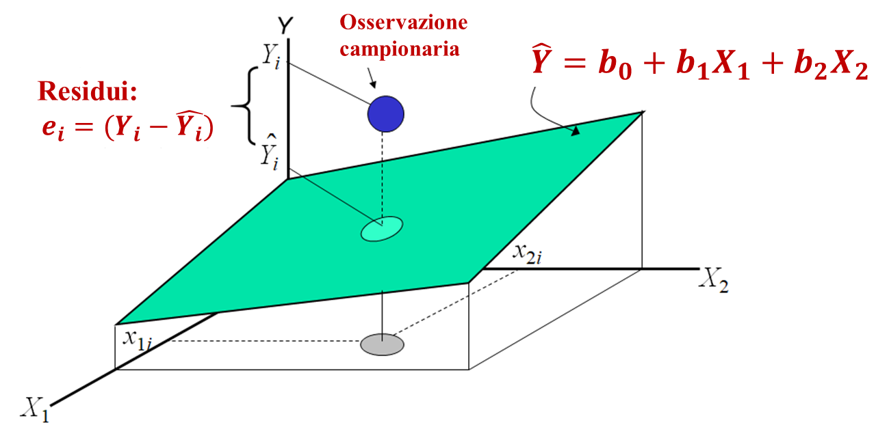
Analisi dei Residui
Residui nella regressione lineare multipla, il caso con 2 variabili indipendenti:
Il modello che meglio rappresenta la relazione presente tra le variabili è quello che minimizza la somma degli scarti al quadrato $\sum{e^{2}}=\sum{{(Y_{i}−\hat{Y_{i}})}^{2}}$
Assunzioni sui residui:
La componente erratica$ε$si distribuisce normalmente con le seguenti caratteristiche:
Media nulla: $E\left(ε_{i}\right)=0$
Varianza costante (omoschedasticità): $V\left(ε_{i}\right)=σ^{2}$
Indipendenza degli errori: ${Corr(ε}_{i},ε_{j})=0$

Slide 29
Analisi dei Residui: Rappresentazioni Grafiche
Rappresentazioni grafiche per la verifica delle assunzioni del modello:
Linearità
Diagramma di dispersione di $ε_{i}$ e ${\hat{Y}}_{i}$
Diagramma di dispersione di $ε_{i}$ e le $X_{j}$
Distribuzione normale:
Diagramma di dispersione di ${\hat{ε}}_{i}$ e ${\hat{Y}}_{i}$
Istogramma dei ${\hat{ε}}_{i}$
Box-plot dei ${\hat{ε}}_{i}$
Grafico P-P di ${\hat{ε}}_{i}$
Omoschedasticità:
Diagramma di dispersione di $ε_{i}$ e ${\hat{Y}}_{i}$
Indipendenza
Grafico a linee di $ε_{i}$

